Slide 1
Balanceo de clases

Slide 2
Balanceo de clases
El desbalanceo se da cuando hay una significativa mayor cantidad de datos de una clase respecto de la otra.
Muy común en problemas de detección de fraude (más “no fraudes” que “fraudes”), diagnóstico médico (más “benigno” que “maligno”), entre otros.
Los modelos pueden tender a estar más sesgados por reducir el costo global de todo el conjunto de muestras, lo que resulta en reducir más el costo de la clase que más datos tiene a reducir el costo de la clase que menos datos tiene.

Slide 3
Métodos para corregir el desbalanceo de clases
Asignar pesos distintos en la función de costo: que los pesos de la clase minoritaria sean mucho mayores que los pesos de la clase mayoritaria.
Sobre los datos de entrenamiento, generar muchas más observaciones que tengan datos de la clase minoritaria: oversampling. Por ejemplo duplicar esas observaciones.
Sobre los datos de entrenamiento, descartar observaciones que tengan datos de la clase mayoritaria: undersampling.

Slide 4
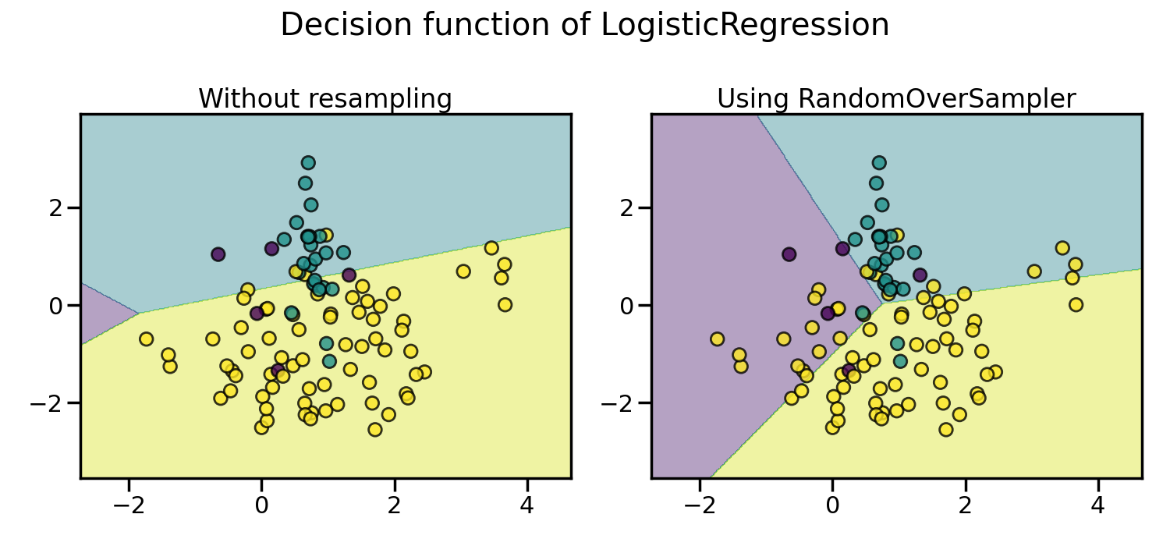

Slide 5
Métodos para corregir el desbalanceo de clases
Los métodos de oversampling y undersampling pueden ser tan simples como duplicar filas que ya existen o descartar filas.
Pero también pueden ser más complejos, por ejemplo SMOTE (ver aquí) propone:
Identificar algunos puntos aleatorios de la clase minoritaria.
Para cada punto de esos puntos, obtiene sus k-Nearest Neighbours (los k puntos más cercanos).
Para cada uno de esos vecinos, genera una muestra que esté en algún lugar del medio de las dos.
Repite los pasos hasta generar todos los datos deseados.
Visualización: https://www.youtube.com/watch?v=NvrfSntsm7w&t=23s

Slide 6
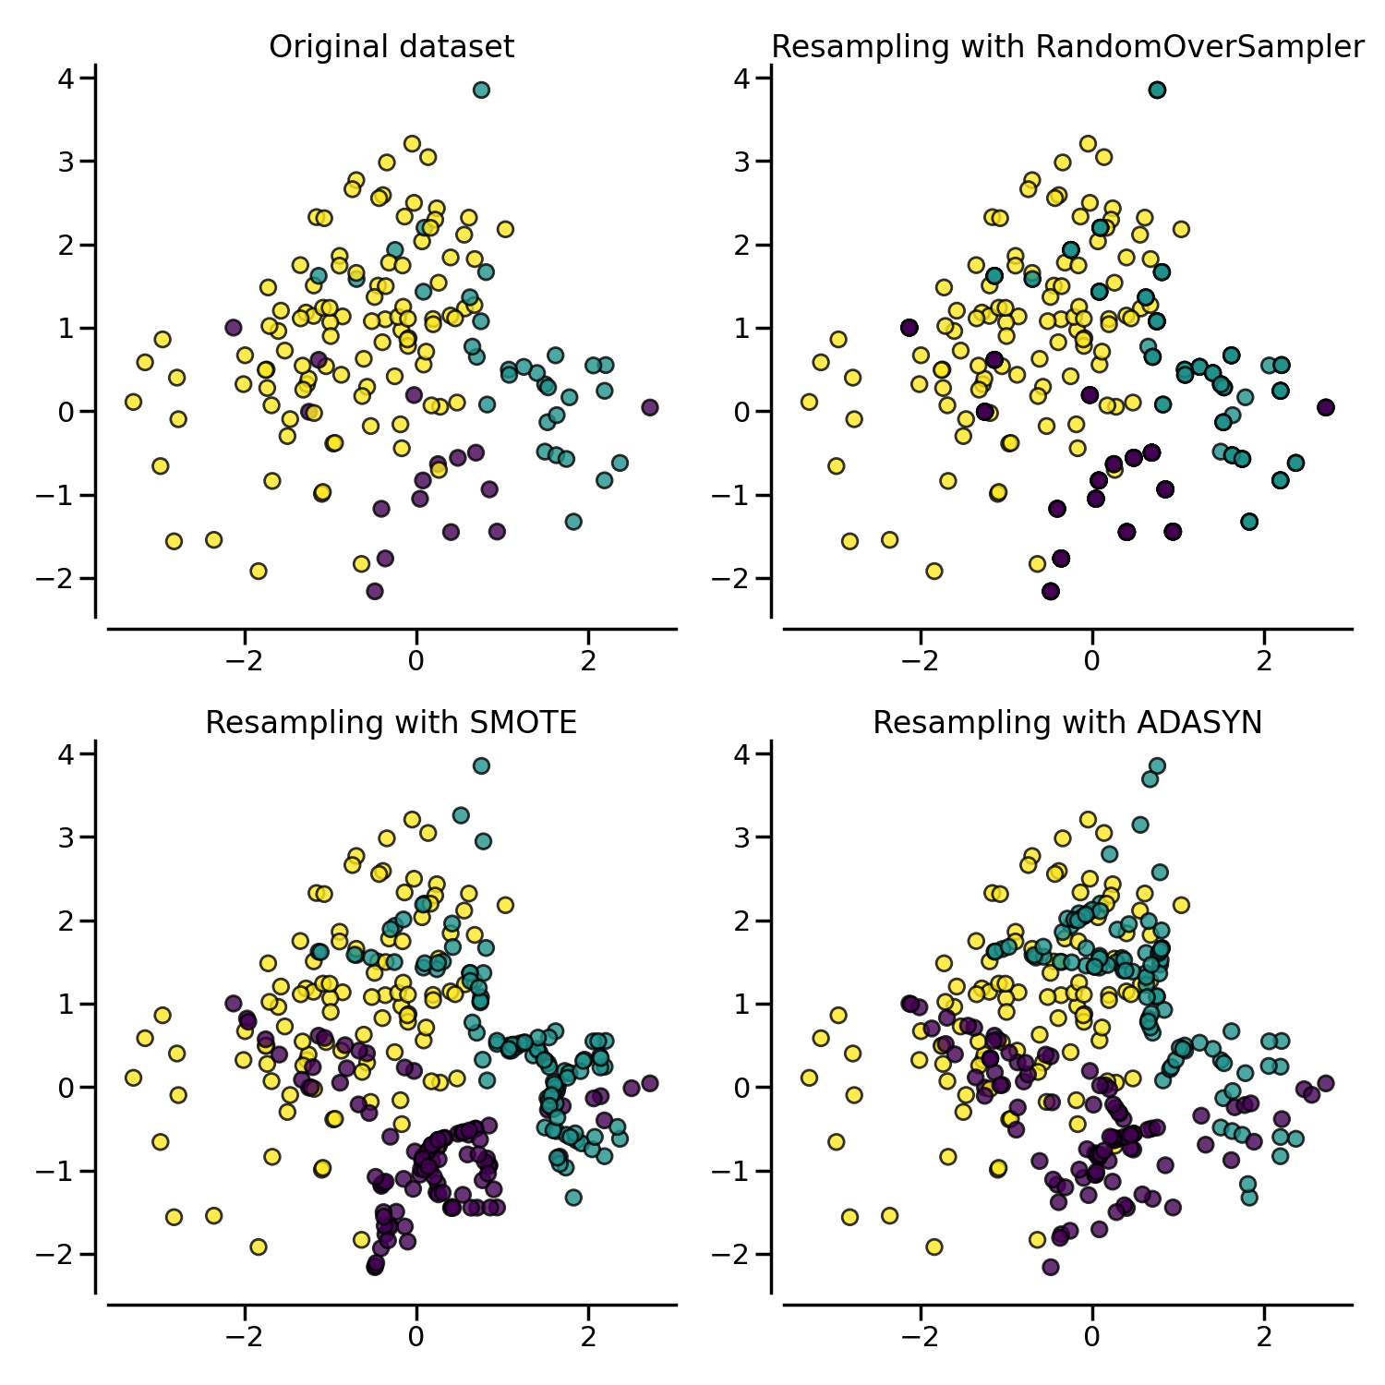

Slide 7
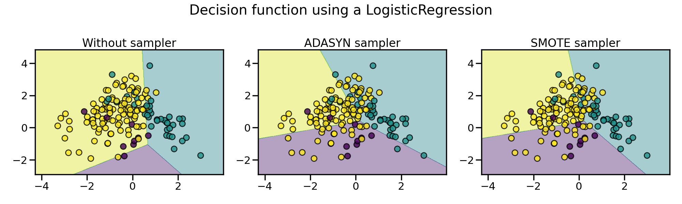

Slide 8
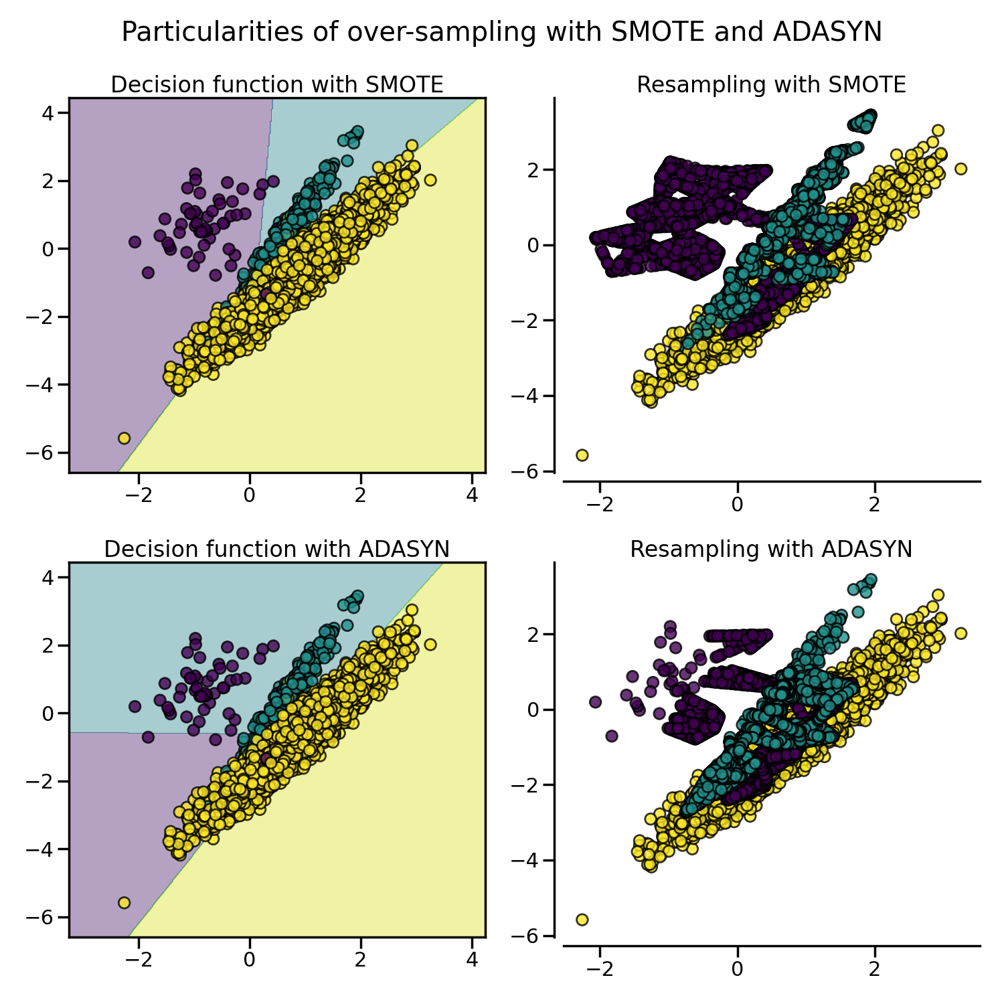
https://imbalanced-learn.org/stable/auto_examples/over-sampling/plot_comparison_over_sampling.html

